Slide 1
Notes:
封面

Slide 2
对比学习前沿进展及Tensorflow实现
演讲人：李如寐 (rumor)
Notes:
背景介绍：2018年底开始，BERT式自监督模型在NLP领域有很大的进展，开启了新的范式，减少人工标注成本，同时在各个任务都有了很大提升。对比学习则是20年开始由CV领域带起的自监督方法，甚至可以超越有监督的效果
接下来的介绍如果有错误希望大家多多指正

Slide 3



THE FIRST PART
什么是对比学习？
Notes:
章节页

Slide 4
什么是对比学习？
对比学习是一种判别式自监督表示学习方法
生成式自监督：目标是对输入进行重构，输入输出尽可能相似，如自编码器，更关注像素级别特征 -> 像素级别的特征对表示样本真的重要吗？
我们记住的事物特征，不一定是像素级别的，而是更高维度的
Notes:
像素级别特征真的重要吗？一个有名的例子是，如果让你画一美元，你可能只画成左边这样，但如果给你一张一美元照着画，你会画成右边这样。

Slide 5
什么是对比学习？
对比学习是一种判别式自监督表示学习方法
生成式自监督：目标是对输入进行重构，输入输出尽可能相似，如自编码器，更关注像素级别特征
判别式自监督：目标是判别样本是否满足某些已知信号，更关注样本级别特征，适合做图像、文本表示
对比学习：判断两个样本是否相似

Slide 6
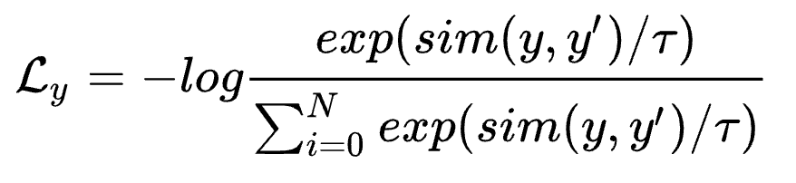
怎么学到区分单个样本的表示？
当前主流的对比学习训练框架：
N=3, Sim(y, y’)
0.7 | 0.5 | 0.3
0.4 | 0.6 | 0.2
0.1 | 0.4 | 0.8
目标：拉近相似样本，推远不同样本
NT-Xent loss：
(Normalized Temperature-scaled Cross-entropy)
Notes:
每个样本有1个正例，bsz-1个负例，相当于进行一个多分类任务

Slide 7
怎么学到区分单个样本的表示？
y=tf.nn.l2_normalize(y,-1)
y_aug=tf.nn.l2_normalize(y_aug,-1)
labels = tf.one_hot(tf.range(batch_size), batch_size)
logits_ab = tf.matmul(y, y_aug, transpose_b=True) / temperature
logits_ba = tf.matmul(y_aug, y, transpose_b=True) / temperature
loss_a = tf.losses.softmax_cross_entropy( labels, logits_ab )
loss_b = tf.losses.softmax_cross_entropy( labels, logits_ba )
loss=loss_a+loss_b

Slide 8
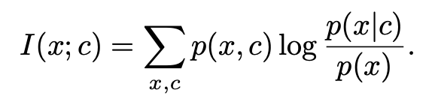
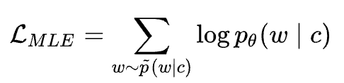
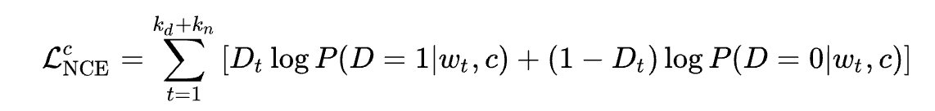
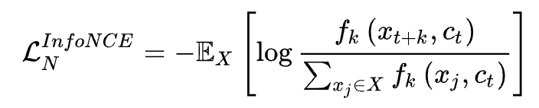
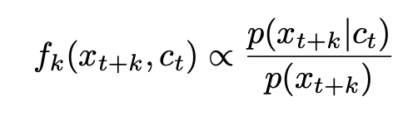
对比学习的理论基础？
本质是最大化互信息：
心路历程
MLE：
NCE：
InfoNCE：用NCE的思想最大化互信息
Notes:
参考：https://zhuanlan.zhihu.com/p/334772391
深度学习的互信息-无监督特征提取：https://kexue.fm/archives/6024
互信息：我们知道了Z之后，X的信息量减少了多少
NCE：比如word2vec中，我们希望根据上下文预测当前是哪个词，输出它的概率，在计算softmax时分母就是所有词的概率，这个计算量在之前是很大的。NCE则是用一定数量的二分类来解决问题，分别对1个正例和多个负例进行二分类，求解出的模型参数可以近似之前直接用最大似然估计的结果，并且负例越多越接近
InfoNCE：认为条件概率过于关注局部特征，把优化目标从条件概率变为了互信息，因为互信息更关注高维特征

Slide 9
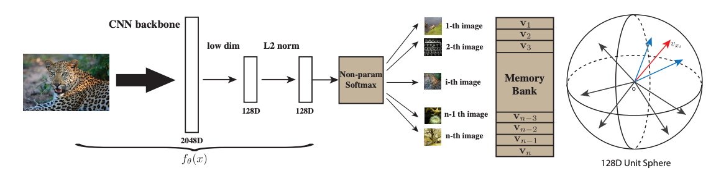
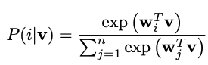
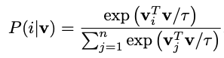
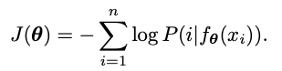
对比学习框架的演变过程？
最大化整体与局部的互信息
最大化整体与整体的互信息
Unsupervised Feature Learning via Non-Parametric Instance-level Discrimination
Notes:
带有参数w的话不好扩展，无法增加新的类别

Slide 10
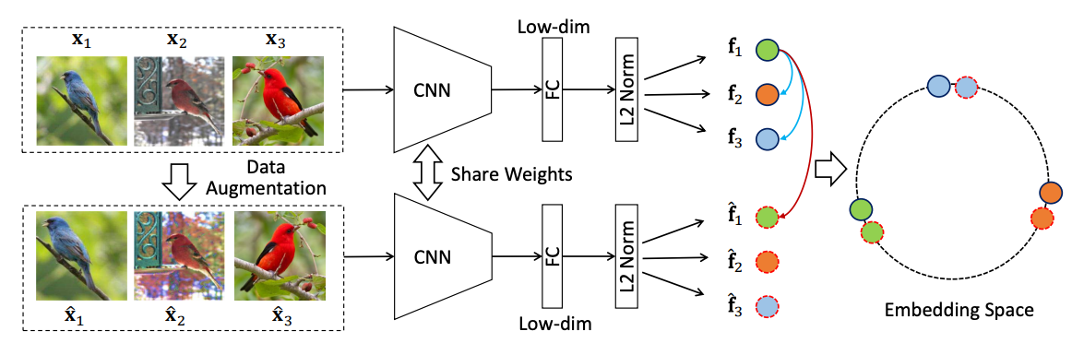
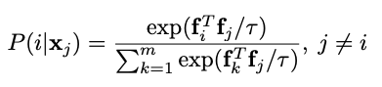
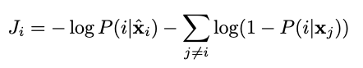
对比学习框架的演变过程？
最大化整体与局部的互信息
最大化整体与整体的互信息
Unsupervised Embedding Learning via Invariant and Spreading Instance Feature

Slide 11
THE SECOND PART
对比学习在CV中的应用
Notes:
章节页

Slide 12
什么是好的对比学习？
参考：https://zhuanlan.zhihu.com/p/367290573
Notes:
https://zhuanlan.zhihu.com/p/130750532
好的对比学习系统应该具备两个属性：Alignment和Uniformity
所谓“Alignment”，指的是相似的例子，也就是正例，映射到单位超球面后，应该有接近的特征，也即是说，在超球面上距离比较近；所谓“Uniformity”，指的是系统应该倾向在特征里保留尽可能多的信息，这等价于使得映射到单位超球面的特征，尽可能均匀地分布在球面上，分布得越均匀，意味着保留的信息越充分。
有了这两种性质后，就可以很容易的用线性分类器切分

Slide 13
对比学习如何优化？
防止塌缩是对比学习的重点：
基于负例的对比学习方法
基于Stop-gradient/不对称网络的对比学习方法
其他方法
Notes:
https://zhuanlan.zhihu.com/p/130750532

Slide 14
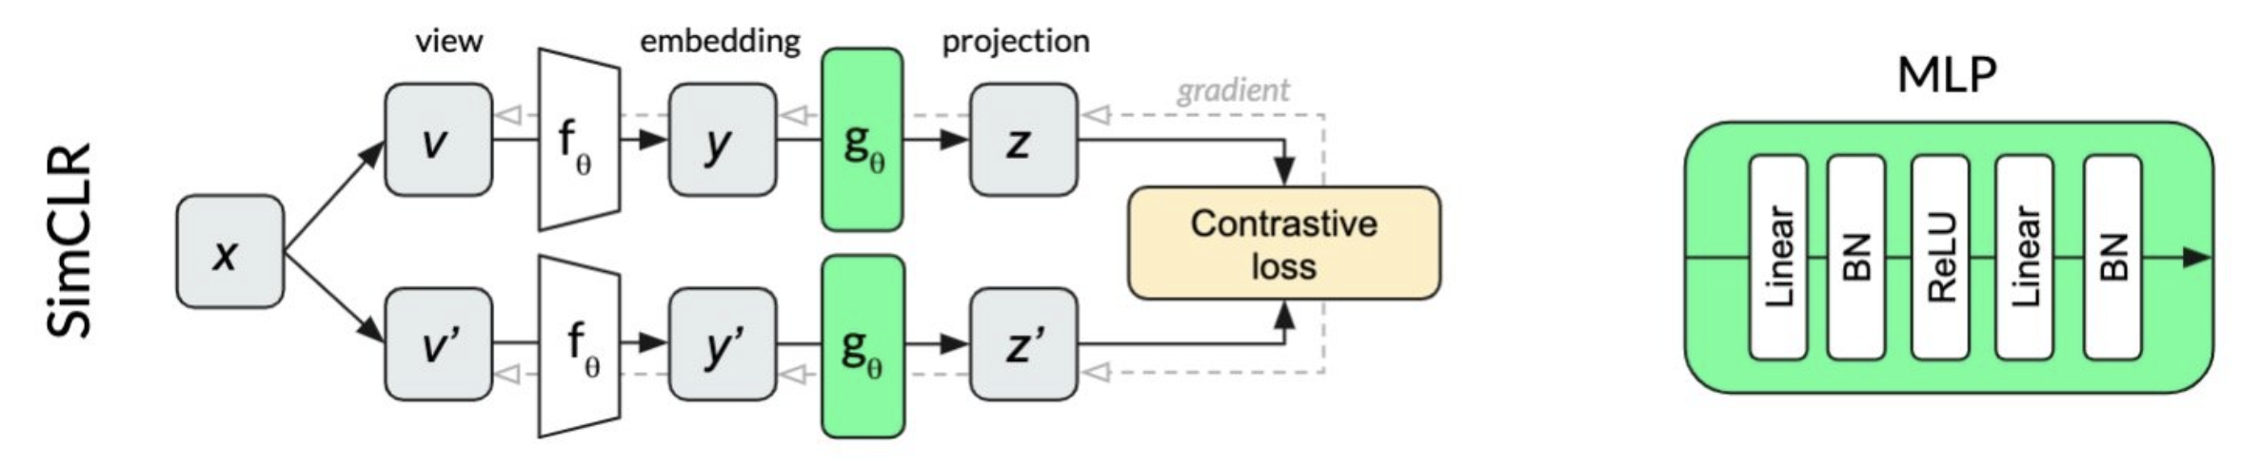
基于负例的对比学习：SimCLR系列
v1
v1 | v2
探索了不同的数据增强组合方式 训练时加入了Projection层，预测时舍弃 计算loss时增加了负例，将本分支的N-1个样本也作为负例，总计2(N-1)个负例 | 更深但维度略小的Encoder 更深的3层MLP，并在迁移到下游任务时保留第一层 利用无监督数据将大模型蒸馏到小模型 参考MoCo使用Memory机制，但因为batch已经很大了，只有约1%的提升
Notes:
Google

Slide 15
基于负例的对比学习：SimCLR的TF版实现
y=tf.nn.l2_normalize(y,-1)
y_aug=tf.nn.l2_normalize(y_aug,-1)
INF = np.inf
labels = tf.one_hot(tf.range(batch_size), batch_size * 2)]
masks = tf.one_hot(tf.range(batch_size), batch_size)
logits_aa = tf.matmul(out, out, transpose_b=True) / temperature
logits_bb = tf.matmul(out_aug, out_aug, transpose_b=True) / temperature
logits_aa = logits_aa - masks * INF # remove the same samples in y
logits_bb = logits_bb - masks * INF # remove the same samples in y_aug
logits_ab = tf.matmul(y, y_aug, transpose_b=True) / temperature
logits_ba = tf.matmul(y_aug, y, transpose_b=True) / temperature
loss_a = tf.losses.softmax_cross_entropy(labels, tf.concat([logits_ab, logits_aa], 1))
loss_b = tf.losses.softmax_cross_entropy(labels, tf.concat([logits_ba, logits_bb], 1))
loss=loss_a+loss_b

Slide 16
基于负例的对比学习：MoCo系列
v1 (before SimCLRv1) | v2 | v3
利用Memory bank增加负例个数 对单侧Encoder参数进行更新，避免Memory bank中表示不一致的情况 P.S. fk=m*fk + (1-m)*fq，实践证明m=0.999比m=0.9好很多，有利于整体一致性 | 改进了数据增强方法 训练时增加了Projection层 参考SimCLR采用cosine衰减 | 改将编码器改为ViT 采用固定的随机Patch projection，提升训练稳定性
Notes:
FAIR
用更多的负例
MoCov2: 用更小的batch就比SimCLR有了更好的结果
MoCov3: batch越大transformer的训练越不稳定，容易陷入局部最优

Slide 17
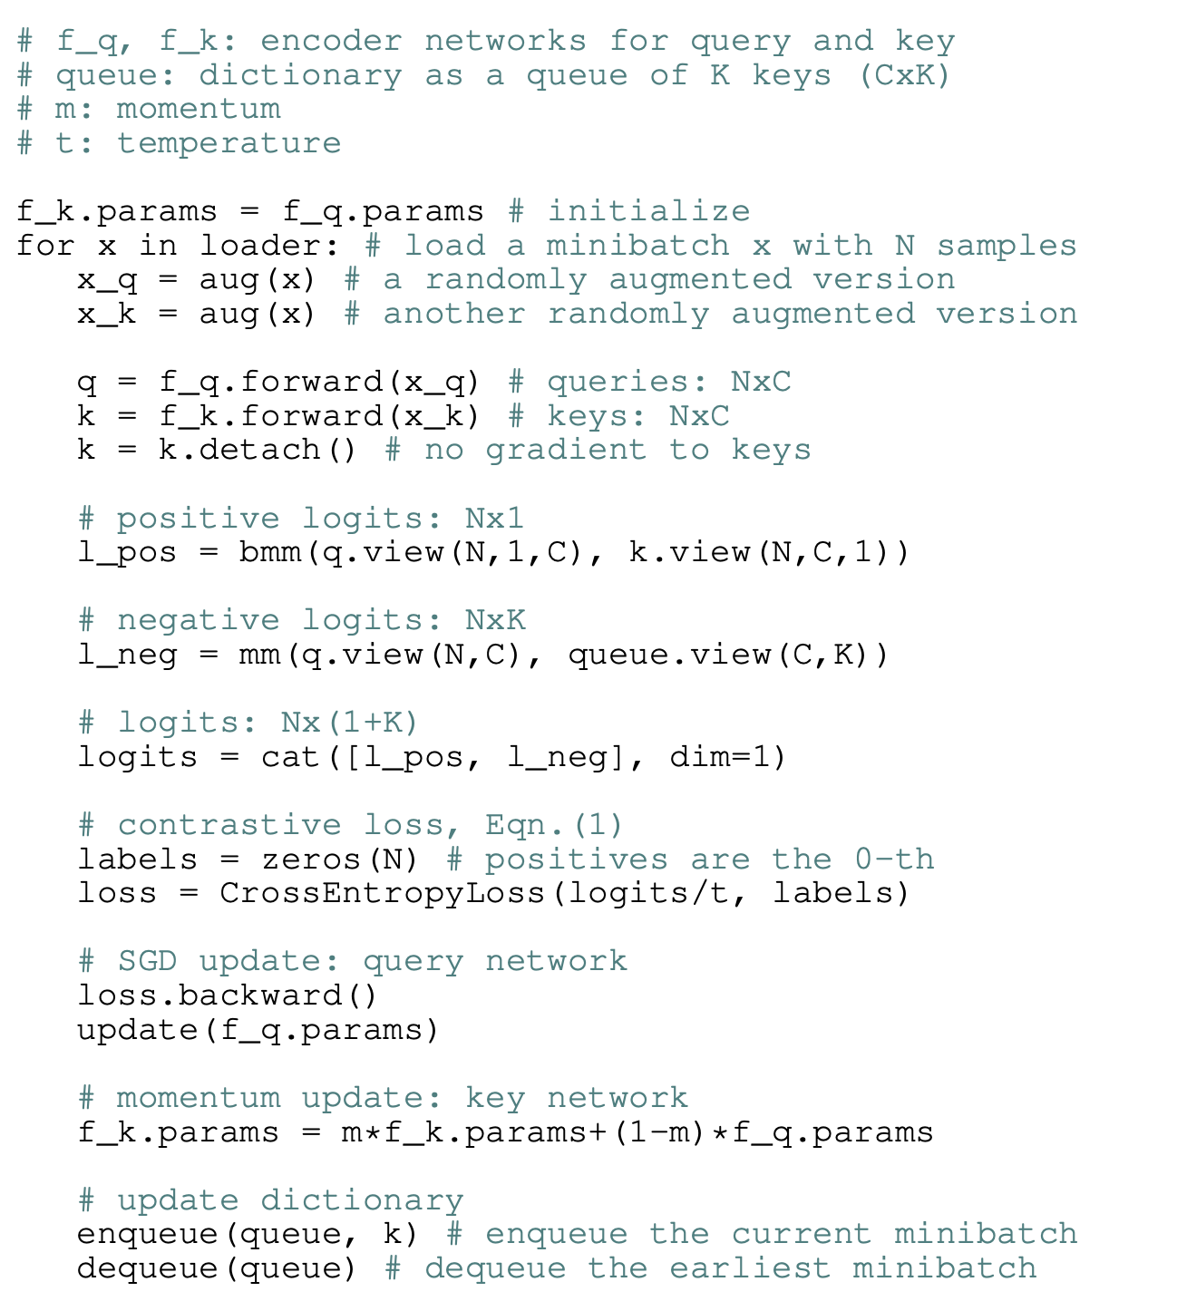
基于负例的对比学习：MoCo的实现

Slide 18
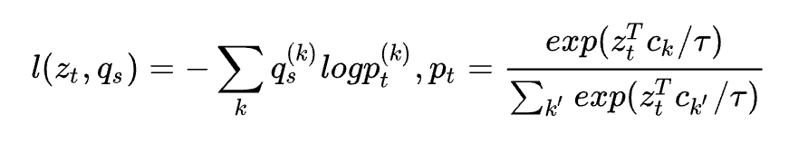
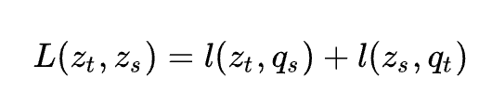
基于负例的对比学习：SwAV系列
Codes: 样本与每个类簇中心的相似度
SwAV | SEER
对Batch内样本进行聚类，然后去区分每类的类簇 将图像的不同分辨率Mix做数据增强 | 更好的Encoder：RegNet 更多的数据：不局限于ImageNet
Notes:
FAIR
用更少的负例
同时作者提出一个均分的约束 （equipartition constraint），同一个batch内的codes需要被均匀的分隔， 这确保不同图片的codes是不同的，避免所有的图片有同样的code的情况

Slide 19
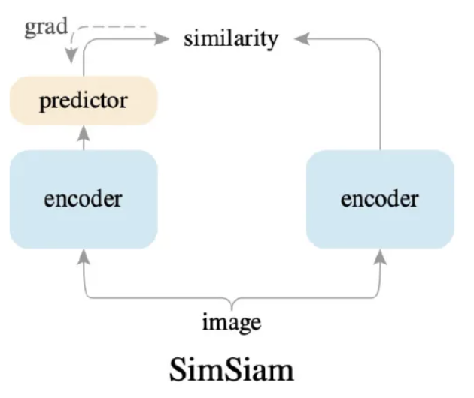
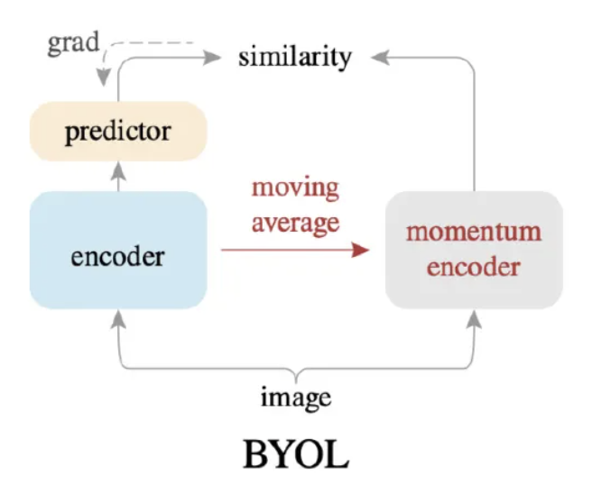
基于Stop-gradient的对比学习
为什么work：是Expectations-Maximization的过程
Notes:
BYOL - Bootstrap your own latent: A new approach to self-supervised Learning
SimSiam - Exploring Simple Siamese Representation Learning
对于theta，它是神经网络模型的参数，所以自然直接用梯度下降就能优化
而eta可以直接求导，最终得到的最优值是图片 x 增强之后，再过模型获得表示的一个平均表示
BYOL的作者想：如何不用负例，也能学到好的表示呢？如果共用encoder，用MSE作为损失，缩小相同图像不同view的距离，肯定会坍缩。而作者发现如果把其中一个encoder变成随机初始化的固定下来（stop gradient），就能达到18.8%的准确率
从动力学角度看优化算法（六）：为什么SimSiam不退化？https://spaces.ac.cn/archives/7980
非对称设计，用predictor去学习online到target的映射

Slide 20
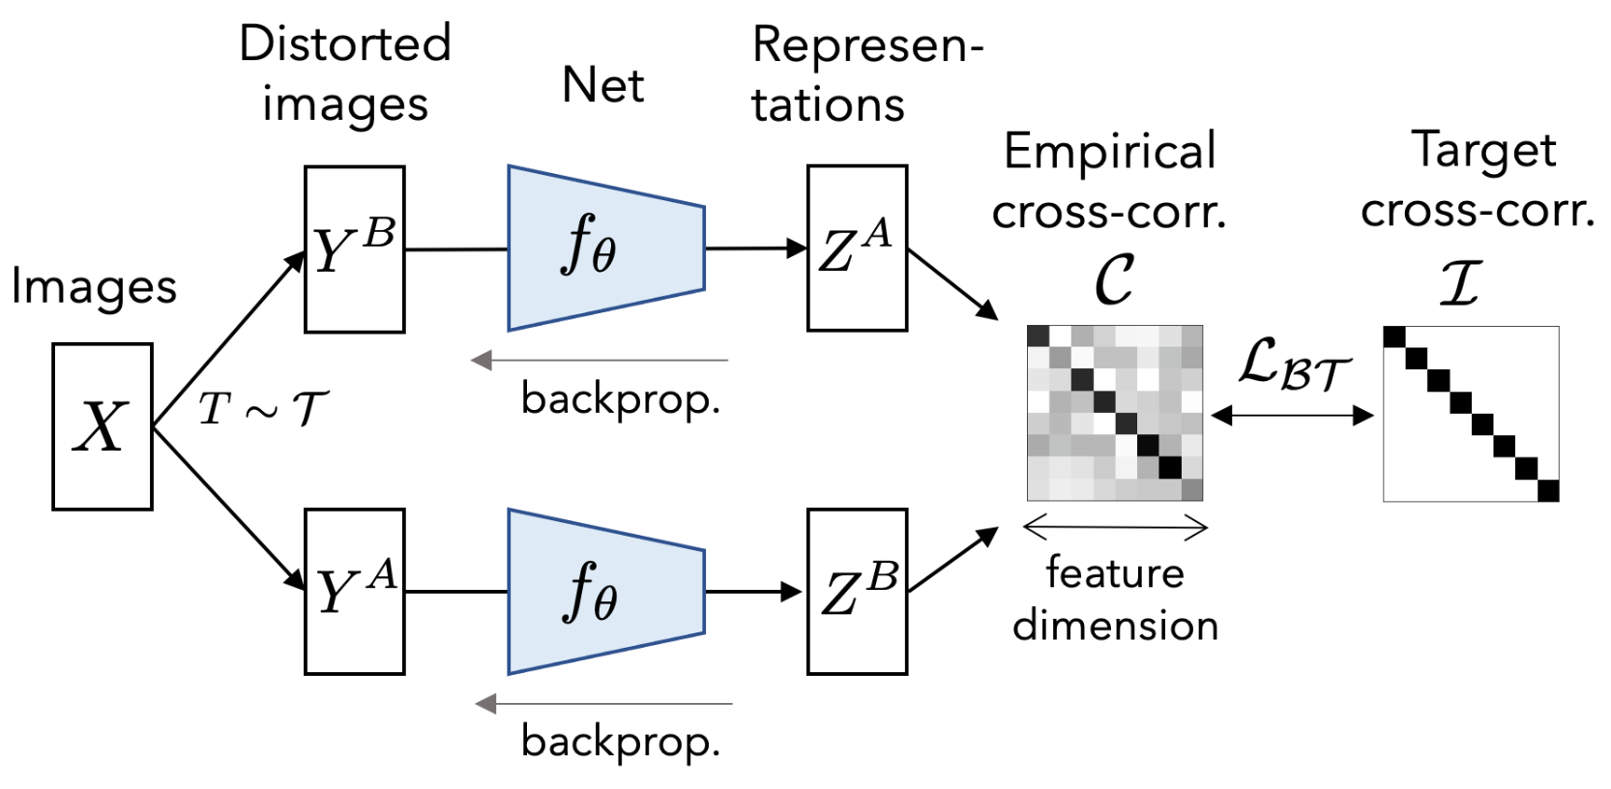
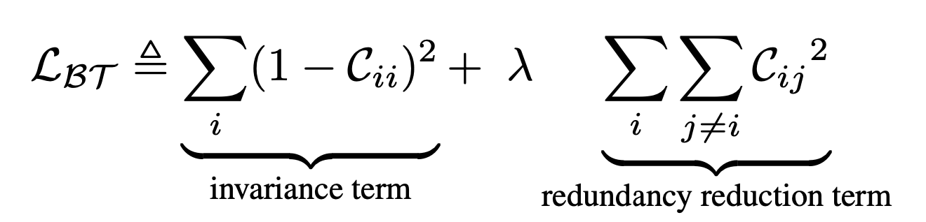
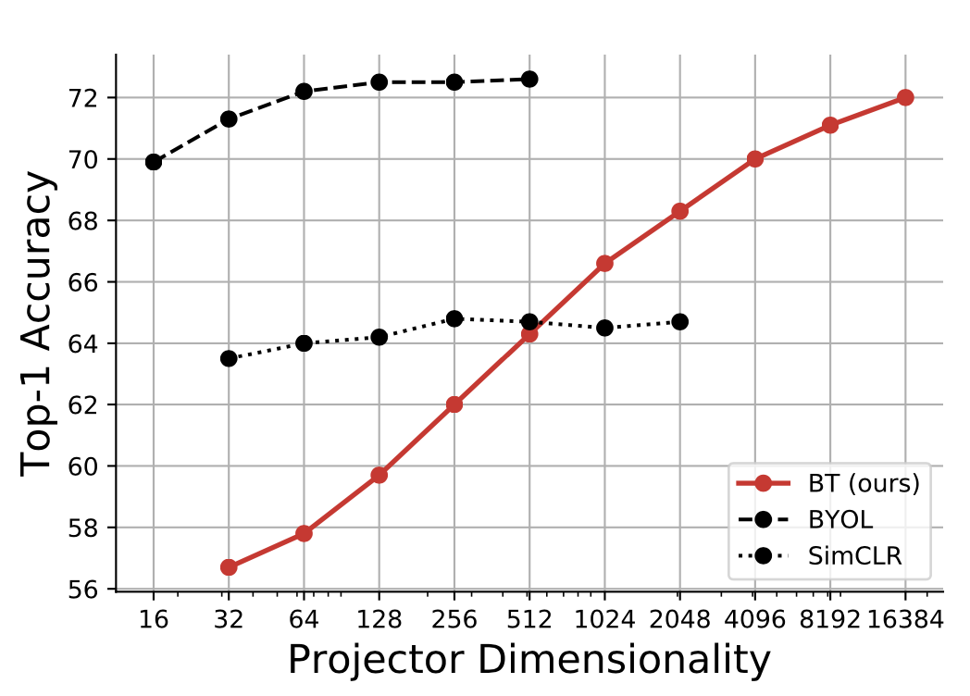
其他对比学习方法：Barlow Twins
不变项：拉近相同样本，冗余消除项：减少特征的冗余信息，避免塌缩
N*N -> D*D，摆脱batch size的束缚，但D需要很大
Notes:
不变项拉近相同样本的每个feature，等同于把样本拉近
极端情况下塌缩到一个点，那所有特征都是一个常数，那不相关特征的相似度肯定不是0，会避免这种情况出现

Slide 21
THE THIRD PART
对比学习在NLP中的应用
Notes:
章节页

Slide 22
对比学习在NLP中的应用：文本表示
模型名称 | 训练方法 | STS效果
DeCLUTR | 增量预训练，抽取不同span做数据增强，在MLM上加入对比损失 | -/-
CT | 增量预训练，两个模型产生不同view，每个正例对应K个负例（不是in-batch），K=7 | -/-
CLEAR | 预训练阶段，采用word and span deletion, reordering（交换span）, and substitution做数据增强，在MLM上加入对比损失 | 61.8/-
SG-OPT | 精调阶段，将每层输出的最大池化与CLS表示进行对比 | 74.62/74.46
ConSERT | 精调阶段，用embedding层的shuffle, cutoff, dropout, 对抗扰动做数据增强，优化对比损失 | 72.74/76.45
SimCSE | 增量预训练，用dropout做数据增强，优化对比损失 | 74.54/77.47
Notes:
NLP主要体现在数据增强方法和对比策略的不同上
DeCLUTR - Deep Contrastive Learning for Unsupervised Textual Representations
CT - Semantic Re-tuning with Contrastive Tension
CLEAR- Contrastive Learning for Sentence Representation
SG-OPT - Self-Guided Contrastive Learning for BERT Sentence Representations
ConSERT: A Contrastive Framework for Self-Supervised Sentence Representation Transfer
SimCSE: Simple Contrastive Learning of Sentence Embeddings

Slide 23
对比学习在NLP中的应用：文本表示
ConSERT: A Contrastive Framework for Self-Supervised Sentence Representation Transfer
为什么对比学习对文本表示的提升如此明显？
BERT的字表示整体呈锥形分布：高频词聚集在锥头部，低频词分散在锥尾。又由于高频词本身是高频的，因此会主导句子表示，让整体的相似度都很高
对比学习通过拉近相同样本的距离、拉远不同样本的距离，让句子表示分布更均匀

Slide 24
对比学习在NLP中的应用：有监督精调优化
Supervised Contrastive Learning for Pre-trained Language Model Fine-tuning
在有监督Loss基础上加入对比Loss，将同一类样本作为正例，不同类作为负例
在GLUE上有0.6PP的提升，少样本情况下有2PP的提升

Slide 25
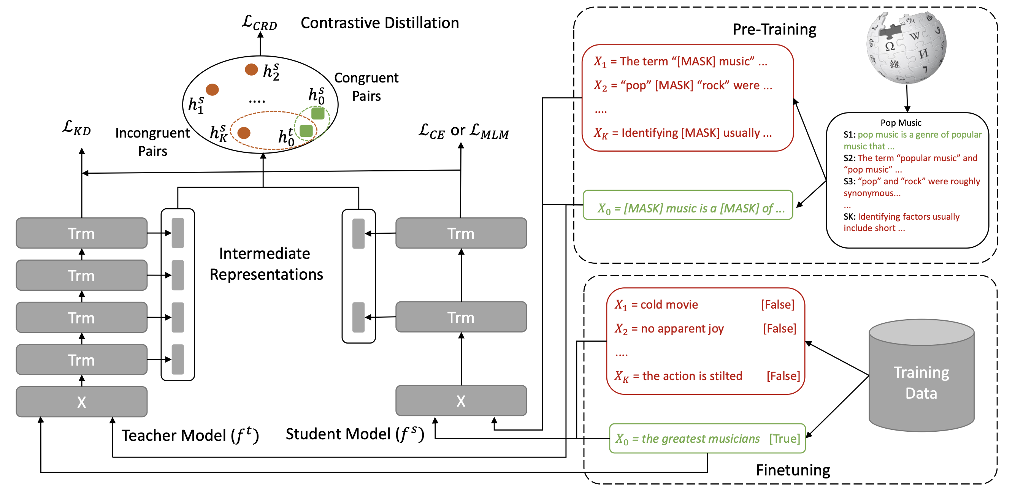
对比学习在NLP中的应用：模型蒸馏
Contrastive Distillation on Intermediate Representations for Language Model Compression
同一个样本，分别由Teacher模型和Student模型编码，作为对比学习的两个view
结合任务目标损失𝐿_𝐶𝐸/𝐿_𝑀𝐿𝑀、蒸馏损失𝐿_𝐾𝐷、对比损失𝐿_𝐶𝑅𝐷共同训练模型
显著超越之前知识蒸馏的工作，如DistilBERT、TinyBERT，特别是少样本情况下

Slide 26
THE FINAL PART
对比学习踩坑总结
Notes:
章节页

Slide 27
怎样训练一个好的对比学习模型？
模块 | 建议
框架选择 | CV: BYOL, SwAV NLP: SimCLR
Projection | CV: 有效 NLP: ?
数据增强
超参数
Notes:
内页

Slide 28
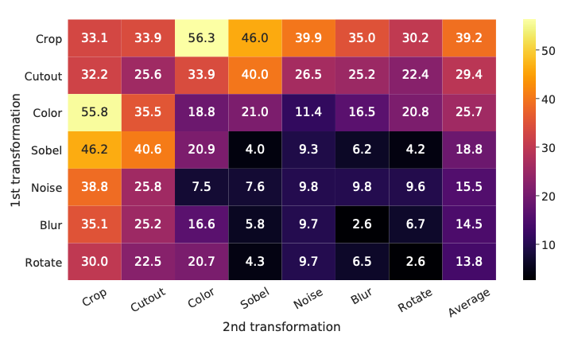
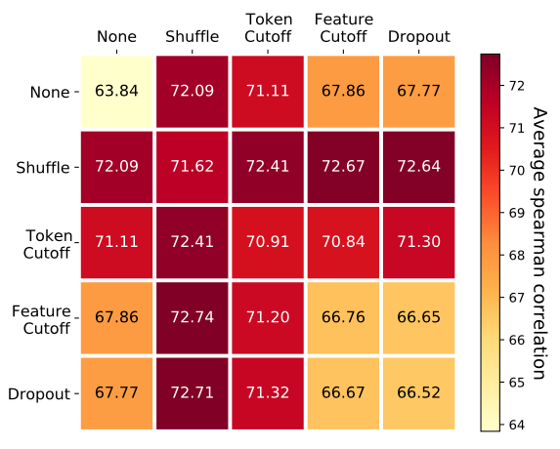
怎样训练一个好的对比学习模型：数据增强
CV (SimCLR)
NLP (ConSERT)
Notes:
内页

Slide 29
怎样训练一个好的对比学习模型？
模块 | 建议
框架选择 | CV: BYOL, SwAV NLP: SimCLR
Projection | CV: 有效 NLP: ?
数据增强 | CV: Crop, Color, Multi-crop NLP: Dropout, Feature Cutoff, Output of Hidden Layer
超参数 | Temperature, Learning Rate, Batch Size, Epoch
Notes:
内页

Slide 30

欢迎交流！
公众号「李rumor」
日常分享AI技术干货&思考
微信：leerumorrr
邮箱：rumei.li@icloud.com
Notes:
欢迎大家前来和我交流，同时感谢谷歌开发者社区提供的这次机会，大家可以关注本地的GDG公众号，多多参加线上和线下活动，可以认识不少有意思的小伙伴

Slide 31
Notes:
尾页

